Slide 1
Муниципальное казенное дошкольное образовательное учреждение детский сад №7 компенсирующего вида «Золушка» городского округа «Город Йошкар-Ола»
Эколого-сенсорный проект
«Вторая жизнь пластмассы»
Участники проекта:
Хакимова Амина 5 лет, Железняк Таня 5 лет
Воспитатель:
Коновалова Татьяна Викторовна

Slide 2
Все хорошее в людях из детства! Как истоки добра пробудить? Прикоснуться к природе всем сердцем: Удивиться, узнать, полюбить! В гармонии с природой и с собою, Чтобы на свете жили малыши, Воспитывайте в детях, берегите, Храните экологию души!

Slide 3
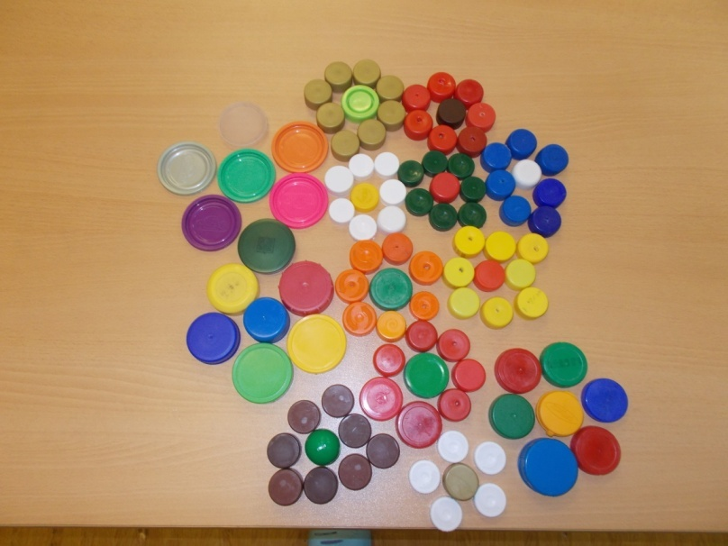
Нам очень интересно все то, что неизвестно!
А что такое «экология»?
Экология- это наука о нашем доме- о планете Земля.
Огромное количество отходов из пластмассы.
Дадим отходам из пластмассы 2-ю жизнь – используем ее для создания игрушек!

Slide 4
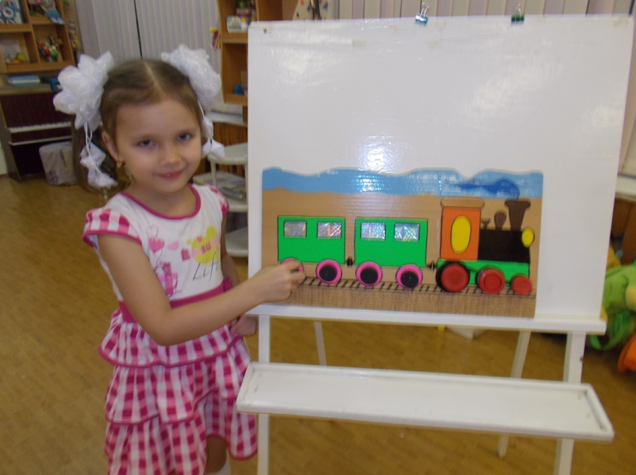
Игрушки
Крышки, банки и прищепки
Дружно в игры превратим!
С увлечением играем –
Так природу сохраним!

Slide 5
Прищепки для белья используют обычно… Мы нашли им необычное применение: Помидорка, огурец, солнышко, стрекозка…

Slide 6
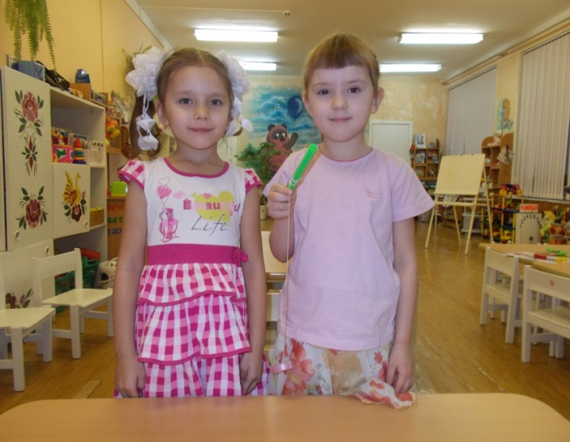
Это все эксперименты Как наш опыт получился? Интересные моменты! Сколько времени он длился? Все, все, все хотим узнать! Удивляемся всему: Нужно все запоминать! Как? Зачем? И почему?

Slide 7
Эй, прохожий, обернись! Не сори, остановись! Спрячь бумажки, не бросай, Улицы не засоряй! Ведь недаром говорят: «Чисто там, где не сорят».

Slide 8
Давайте будем беречь планету! Во всей Вселенной прекрасней нет её! Наша планета пока что жива, Но без защиты погибнет она!

Slide 9
Теперь мы знаем:
Нужно беречь родную природу!
И давать пластмассовому бросовому материалу «вторую жизнь»!

